Slide 1

Frameworks de IA · UDD · Avance 1
Notes:
Ver notas_presentacion.md — slide 1.

Slide 2
DESCRIPCIÓN DEL PROYECTO
Un clasificador móvil de huella de IA
— A partir de una foto de una diapositiva, estimar cuánta huella de generación por IA presenta.
— No medimos procedencia (el proceso): medimos densidad de artefactos visuales — lo único que una CNN puede aprender de una imagen.
— Requisitos del curso: implementación dual TensorFlow + PyTorch, base MobileNetV3 (transfer learning) y exportación móvil.
— Estrategia: desarrollo incremental — primero una CNN simple para diagnosticar (v1, v2), después la arquitectura final (v3).
La idea clave
Una foto contiene el resultado visual, no el proceso.
Por eso el label dice lo que el modelo realmente puede aprender.
Is-it-AI · Frameworks de IA · UDD
02 / 8
Notes:
Ver notas_presentacion.md — slide 2.

Slide 3
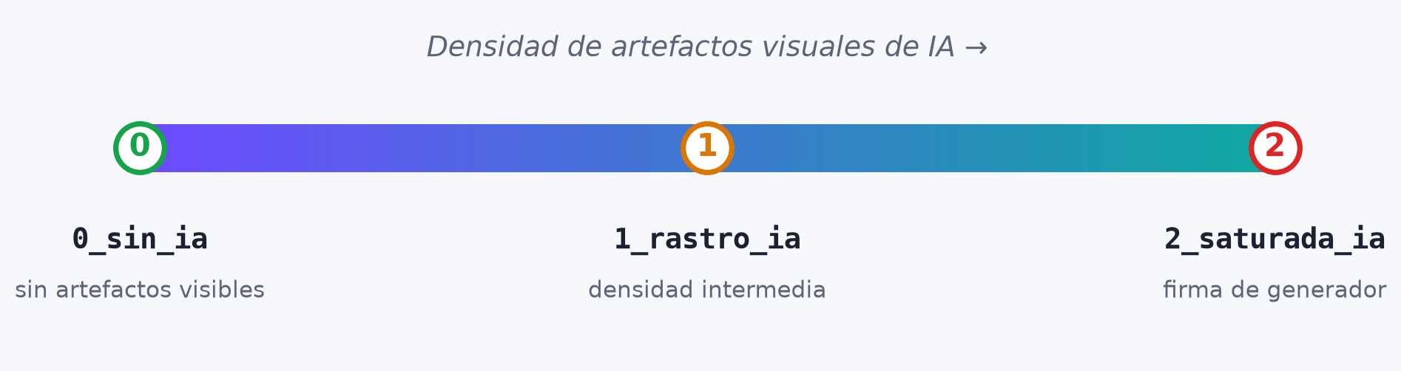
SEPARACIÓN EN 3 CATEGORÍAS
Tres categorías — un eje ordinal
— Un binario IA / no-IA sería deshonesto con el enorme medio asistido — por eso 3 niveles.
— Cada clase se define por lo que se ve (densidad de artefactos), no por cómo se hizo.
— El softmax entrega confianza por nivel; la frontera 1↔2 es el punto más frágil (protocolo pendiente).
Is-it-AI · Frameworks de IA · UDD
03 / 8
Notes:
Ver notas_presentacion.md — slide 3.

Slide 4

DATOS USADOS
300 imágenes reales, etiquetadas por procedencia
— Balanceado: ~100 imágenes por clase. Primer lote con señal real.
— El label sale automático de la procedencia (invertimos el problema): decks pre-2022 → clase 0; generados con Gamma/Copilot/Canva → clase 2.
— Prefijos 0_/1_/2_ fijan el orden de clases (Keras y PyTorch ordenan alfabético) — verificado en cada corrida.
— La clase 2, la más cara de producir, fija el techo de tamaño del dataset.
Is-it-AI · Frameworks de IA · UDD
04 / 8
Notes:
Ver notas_presentacion.md — slide 4.

Slide 5
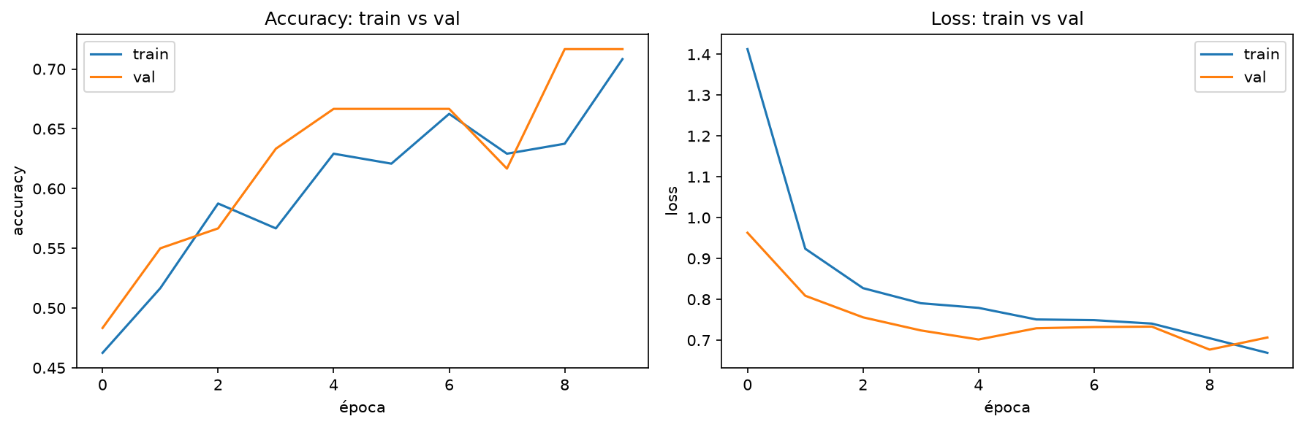
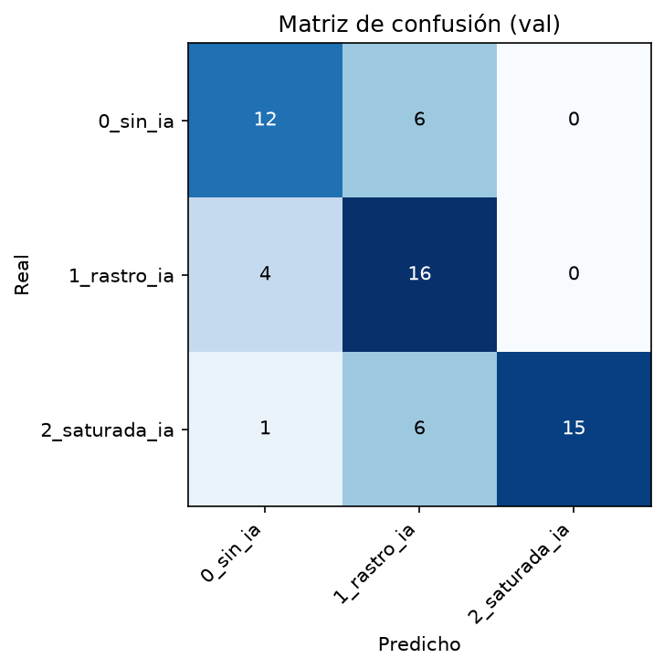
FRAMEWORKS · PYTORCH
PyTorch — resultados v1 → v2
Curvas v2 (accuracy y loss)
v1 — sin augmentation
acc 0.996 → 0.833
loss 0.029 → 0.406
v2 — con augmentation
acc 0.708 → 0.717
loss 0.669 → 0.707
v1 memoriza (brecha en la loss); v2 la elimina: curvas train/val pegadas.
Matriz de confusión v2 (val)
— Augmentation en el transform del DataLoader (solo train).
— Error concentrado en vecinos; 1 caso extremo 2→0.
Is-it-AI · Frameworks de IA · UDD
05 / 8
Notes:
Ver notas_presentacion.md — slide 5.

Slide 6
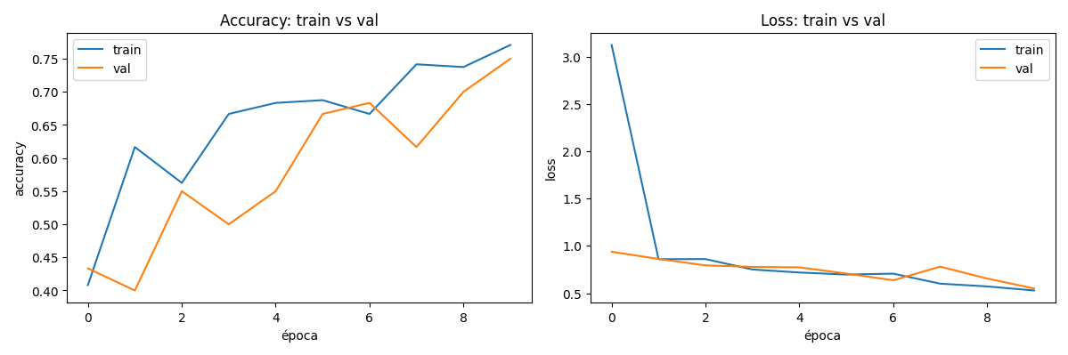
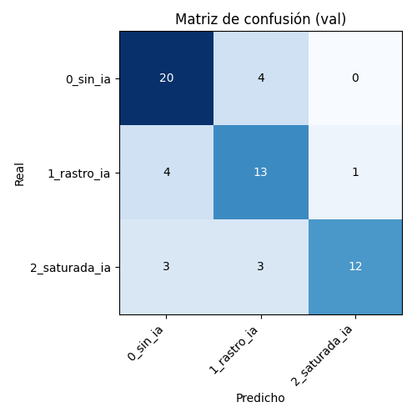
FRAMEWORKS · TENSORFLOW
TensorFlow — resultados v1 → v2
Curvas v2 (accuracy y loss)
v1 — sin augmentation
acc 1.000 → 0.967
loss 0.010 → 0.103
v2 — con augmentation
acc 0.771 → 0.750
loss 0.529 → 0.550
v1 memoriza (brecha en la loss); v2 la elimina: curvas train/val pegadas.
Matriz de confusión v2 (val)
— Augmentation como capas del modelo (se apagan solas al inferir).
— 3 casos extremos 2→0: se re-evalúan tras converger.
Is-it-AI · Frameworks de IA · UDD
06 / 8
Notes:
Ver notas_presentacion.md — slide 6.

Slide 7
ESTADO ACTUAL GENERAL
Dónde estamos (honesto)
Logrado
· Pipeline de datos completo
· Dataset 300 imgs balanceado
· v1 y v2 corridas en ambos frameworks
· Matriz de confusión operando como instrumento
Diagnóstico
· v1 sobreajusta (brecha ~10× en loss)
· v2 lo elimina con augmentation domain-aware
· El modelo quedó sub-entrenado: curvas aún subiendo en la época 10
· Dos frameworks → misma conclusión: lectura robusta
Pendiente
· Protocolo de etiquetado frontera 1↔2
· Domain gap: ni una foto real probada aún
· Confusión 0↔2 sin resolver (¿ruido?)
· MobileNetV3 y export móvil (v3)
Is-it-AI · Frameworks de IA · UDD
07 / 8
Notes:
Ver notas_presentacion.md — slide 7.

Slide 8
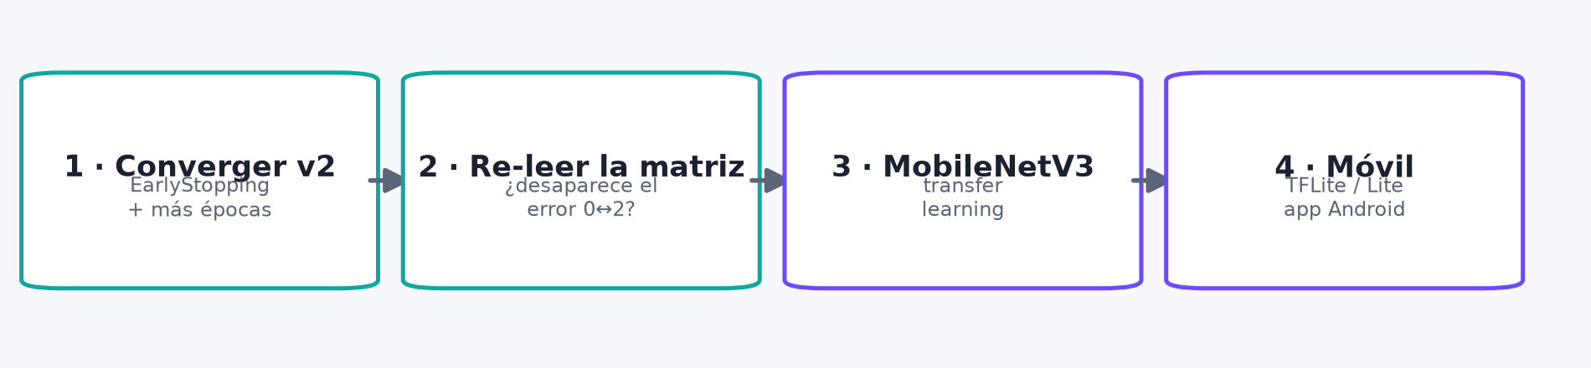
PRÓXIMOS PASOS
Qué sigue
La regla: leer el estado del modelo y responder — no amontonar técnicas.
¿Preguntas?
Is-it-AI · Frameworks de IA · UDD
08 / 8
Notes:
Ver notas_presentacion.md — slide 8.

